Slide 1

미니프로젝트 3차
조별 발표
AI 03반 12조

Slide 2
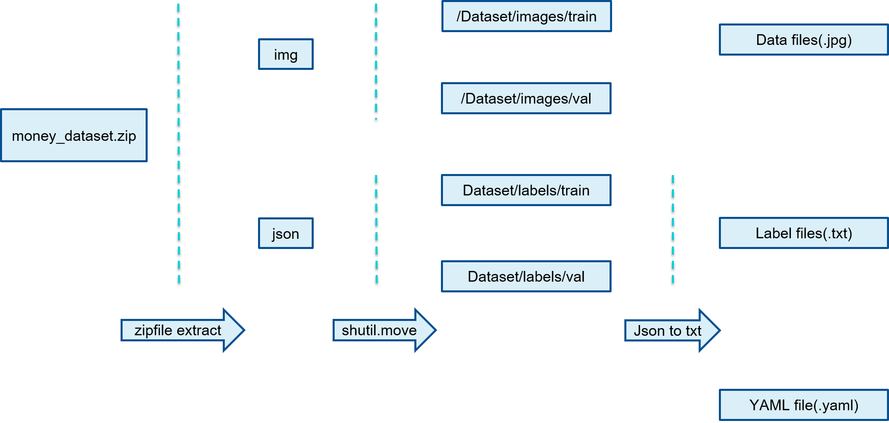
Data Preprocessing

Slide 3
Data Preprocessing
- Json 파일을 txt 라벨 파일로 변환하기
1. Json파일을 불러와 특성들을 추출한다.
json_object['shapes'][0]['label'] => label
json_object['shapes'][0]['points'] => x1, y1, x2, y2
json_object['imageHeight'] => image_height
json_object['imageWidth'] = > image_width
2. 추출한 특성을 라벨에 맞게 변형한다.
Label => index (0 , 1 , … , 7)
x1, x2, image_width => x_center, width_norm
y1, y2, image_height => y_center, height_norm
3. Index x_center y_center image_width image_height 형태의 txt파일로 저장한다.
- Yaml 파일 만들기
with open('/content/Dataset/money.yaml', 'w') as f :
data = {'path': '/content/Dataset/',
'train': 'images/train',
'val': 'images/val',
'nc': 8,
'names': ['Ten', 'Fifty', 'Hundred', 'Five_Hundred', 'Thousand',
'Five_Thousand', 'Ten_Thousand', 'Fifty_Thousand']}
yaml.dump(data, f, default_flow_style=False)

Slide 4
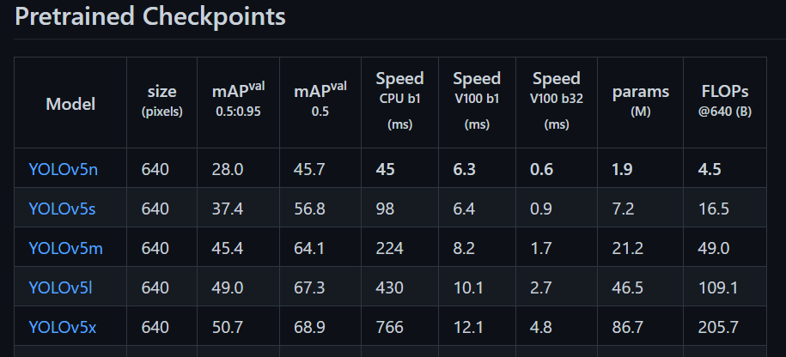
Train Model
Clone from GitHub (https://github.com/ultralytics/yolov5)
Install requirements by pip
Get pretrainded weight file from GitHub
(https://github.com/ultralytics/yolov5/releases/download/v6.2/yolov5m.pt)
Run train.py
Run detect.py

Slide 5
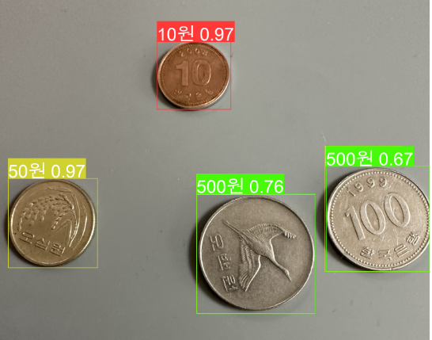
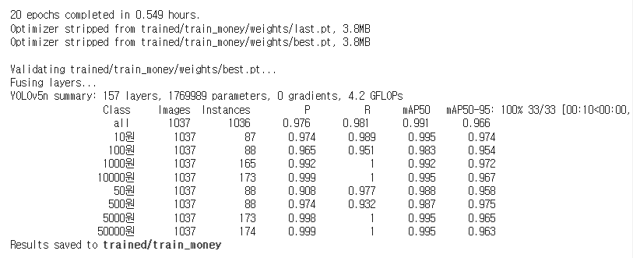
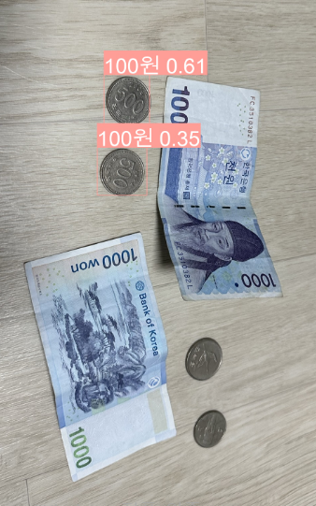
Model Validation
Yolov5n result (epoch=20)

Slide 6
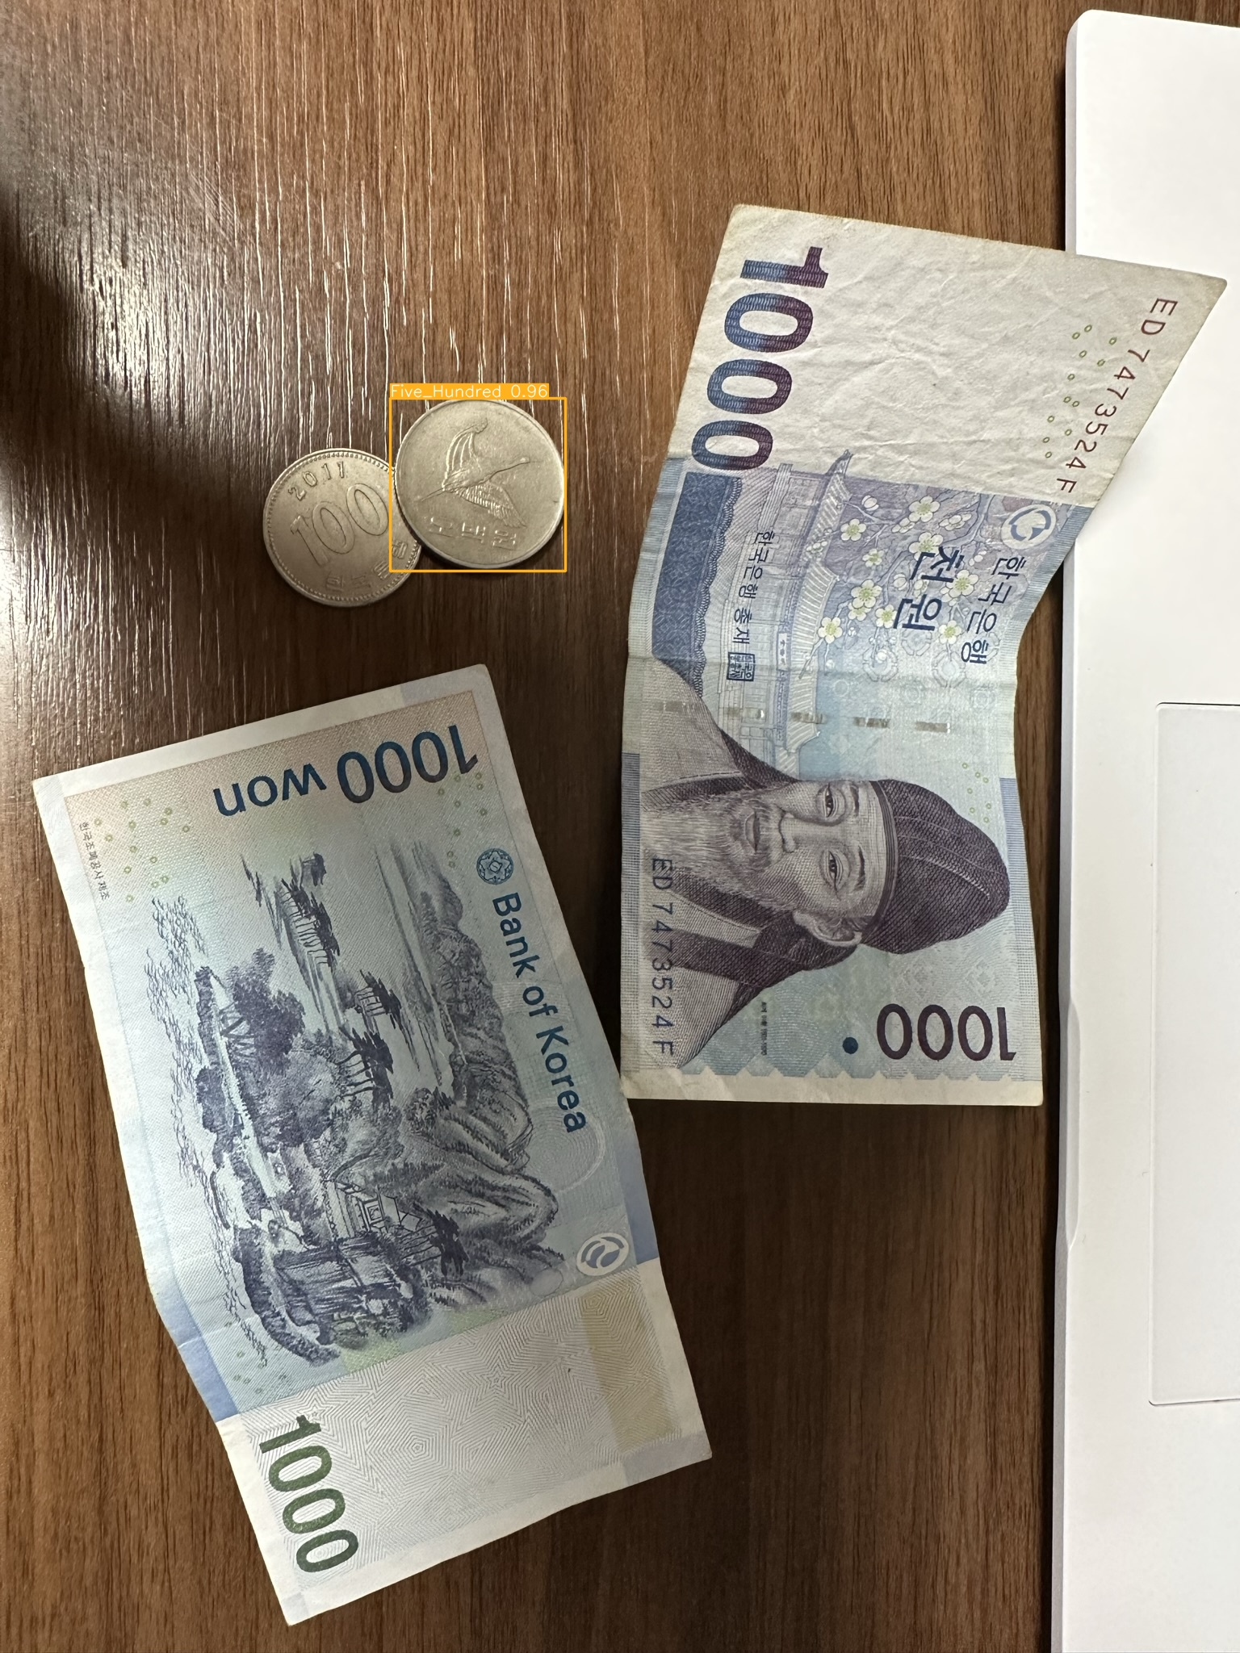
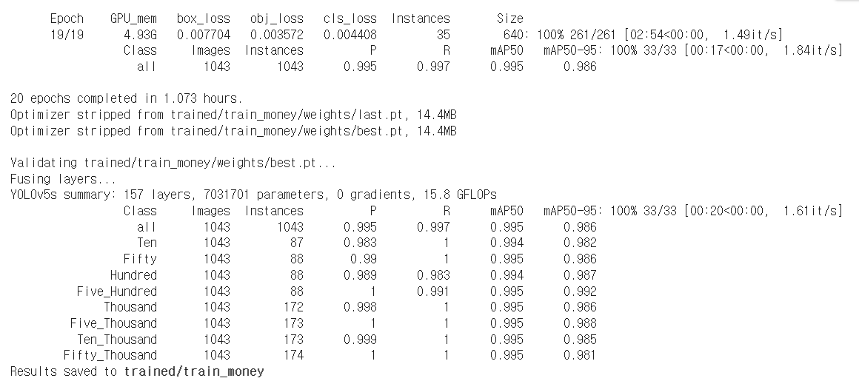
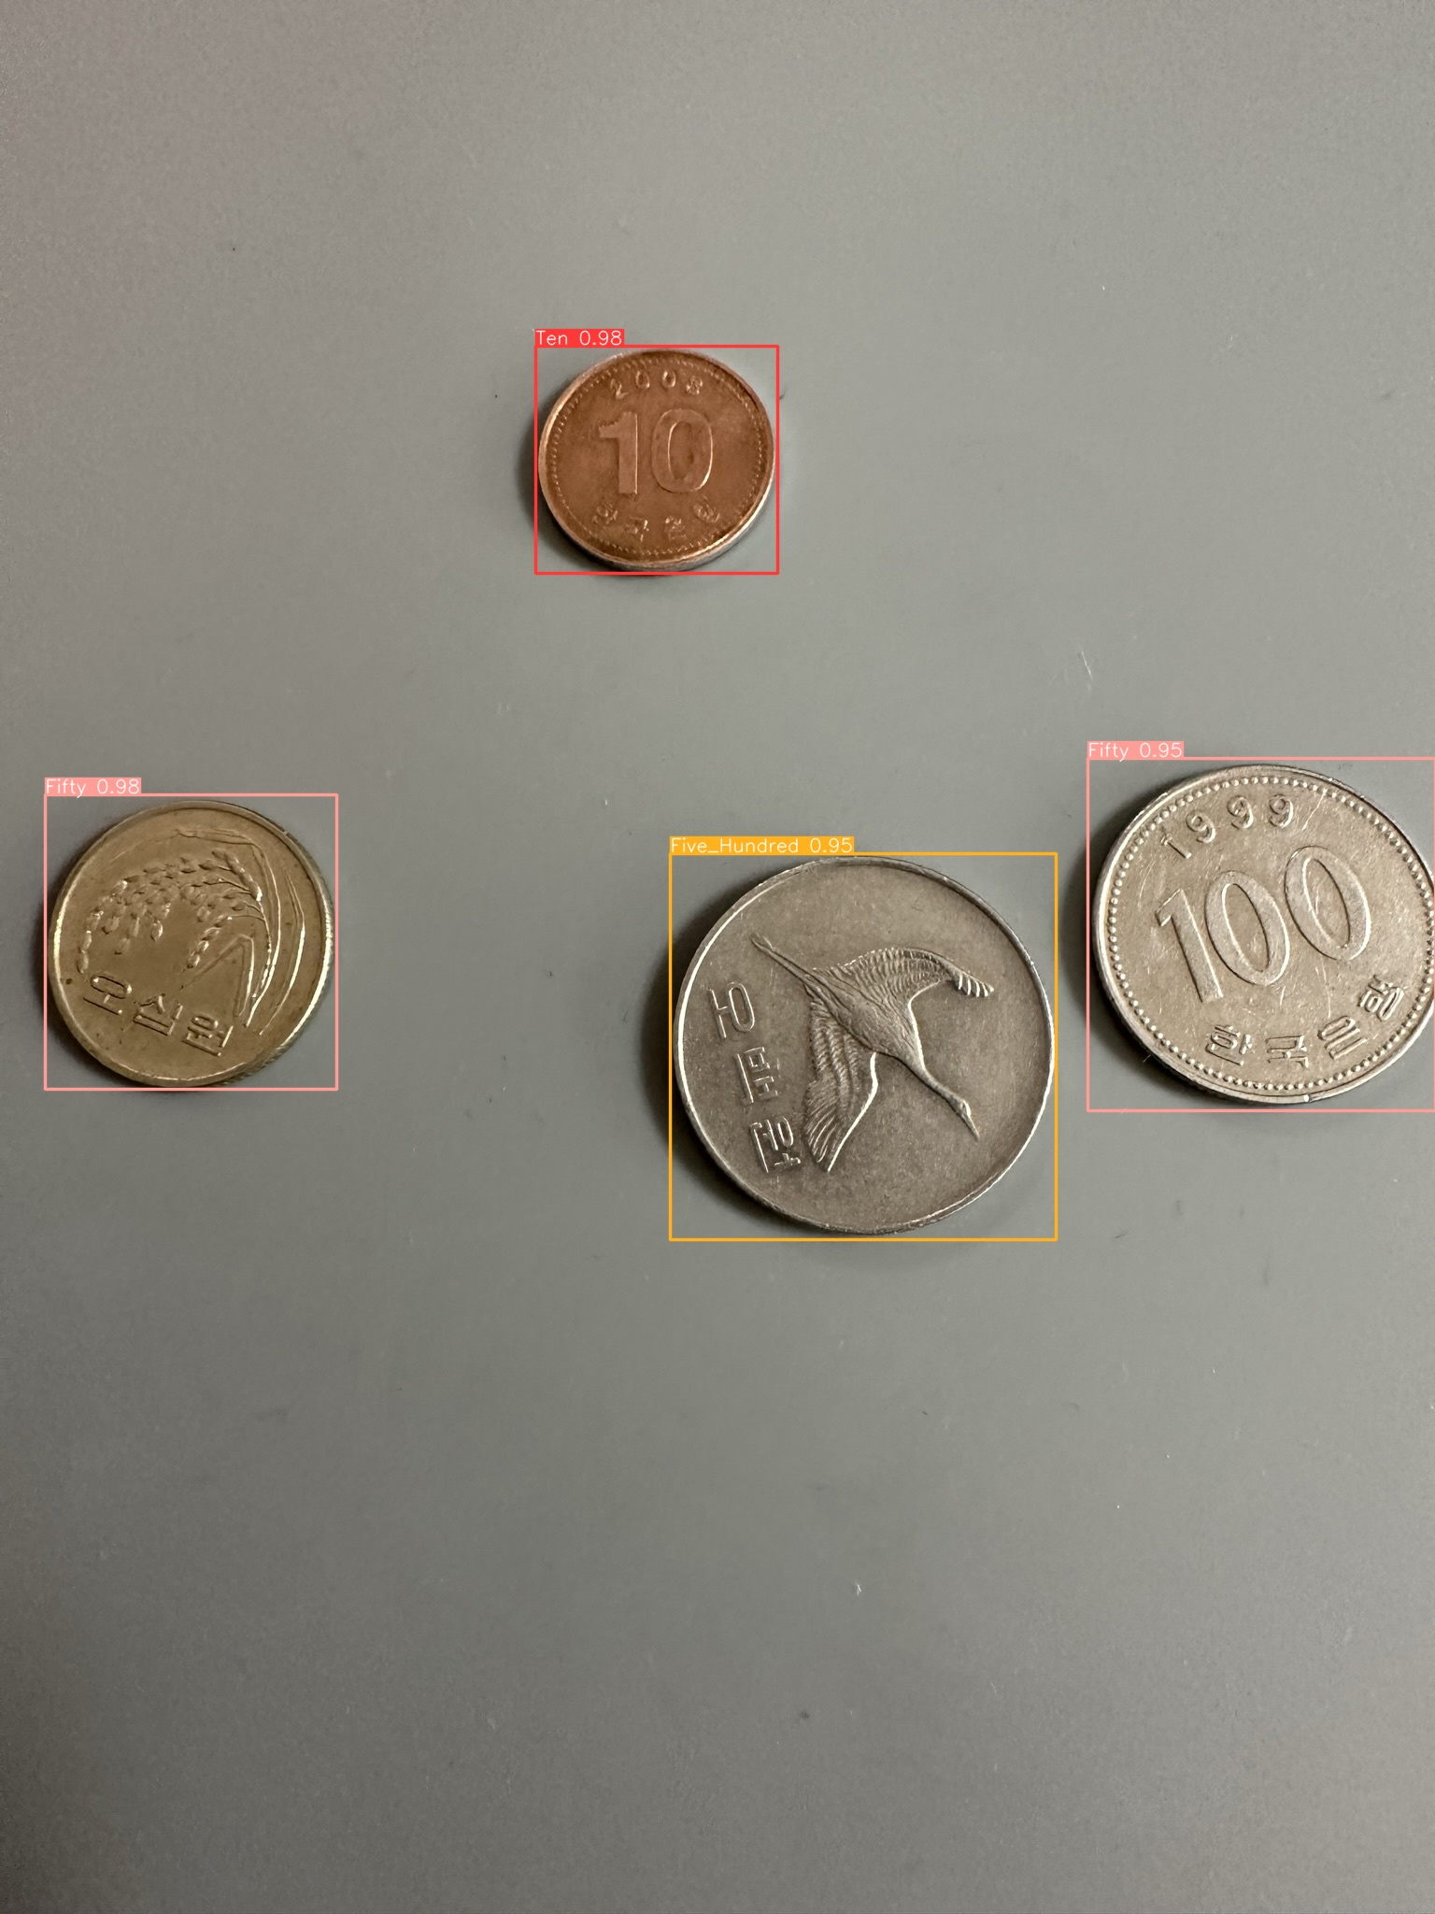
Model Validation
Yolov5s result (epoch=20)

Slide 7

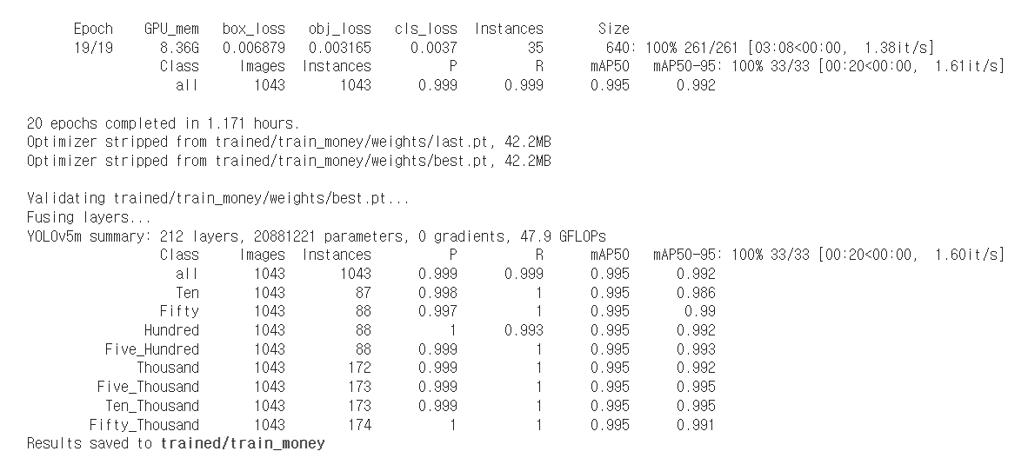
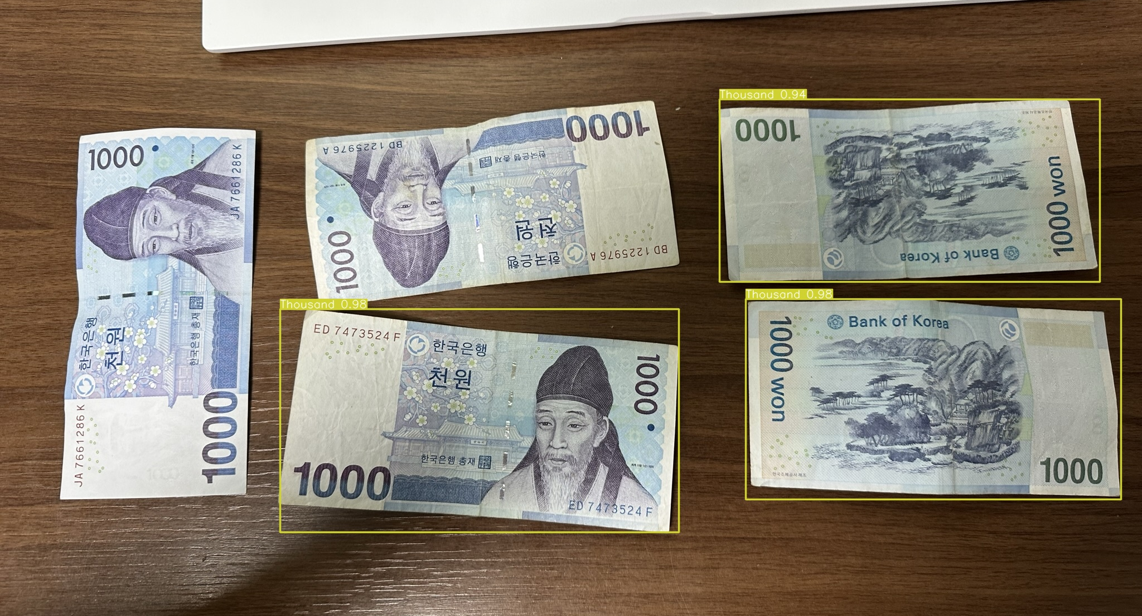
Model Validation
Yolov5m result (epoch=20)

Slide 8
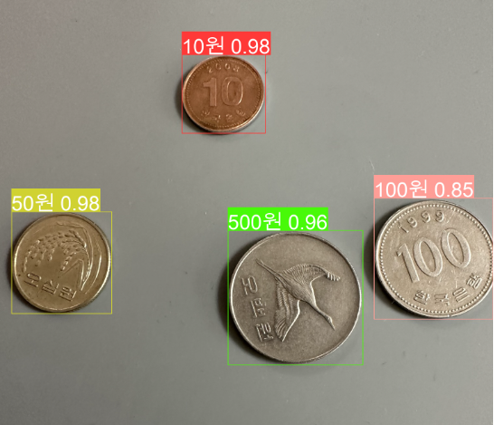
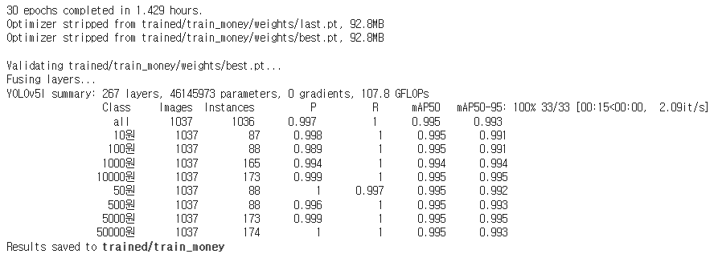
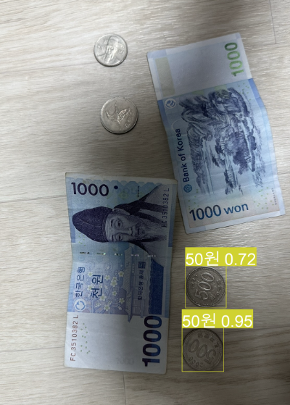
Model Validation
Yolov5l result (epoch=30)

Slide 9
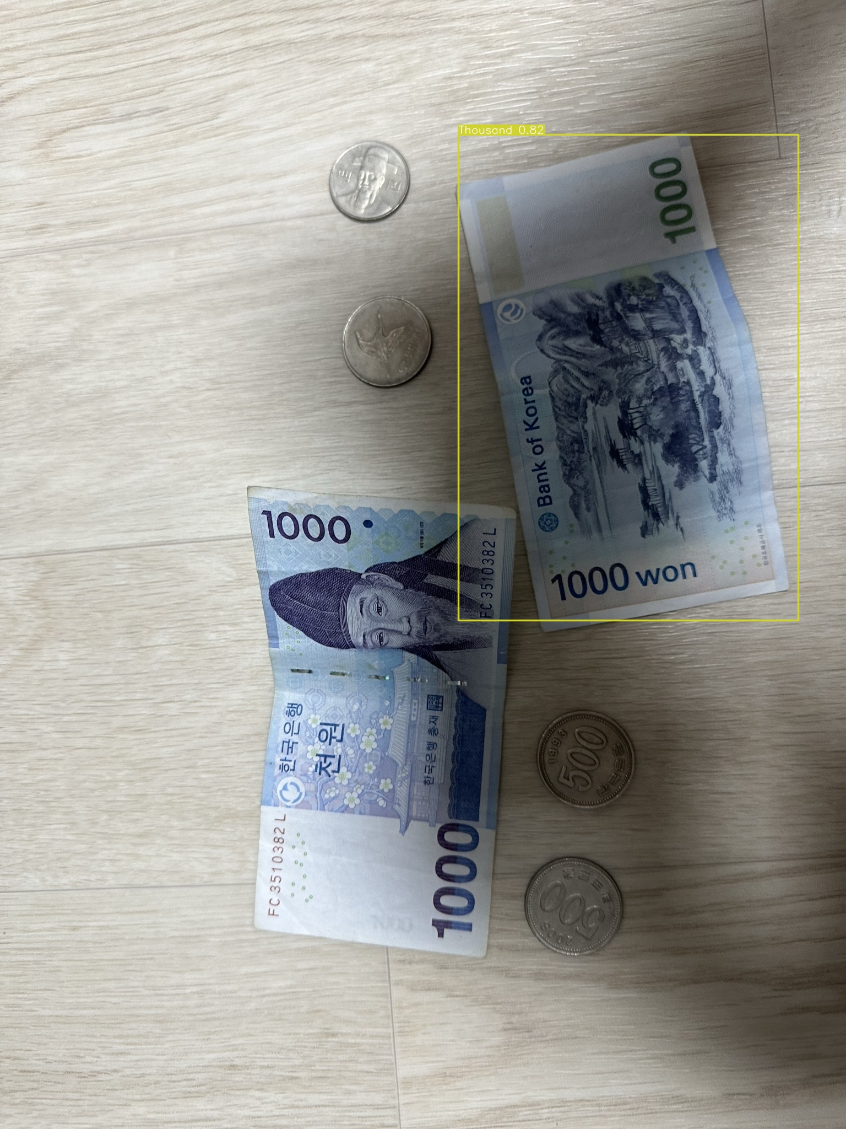
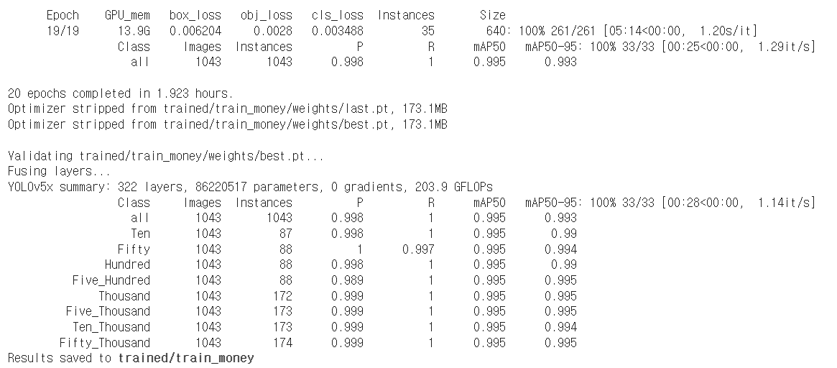

Model Validation
Yolov5x result (epoch=20)

Slide 10
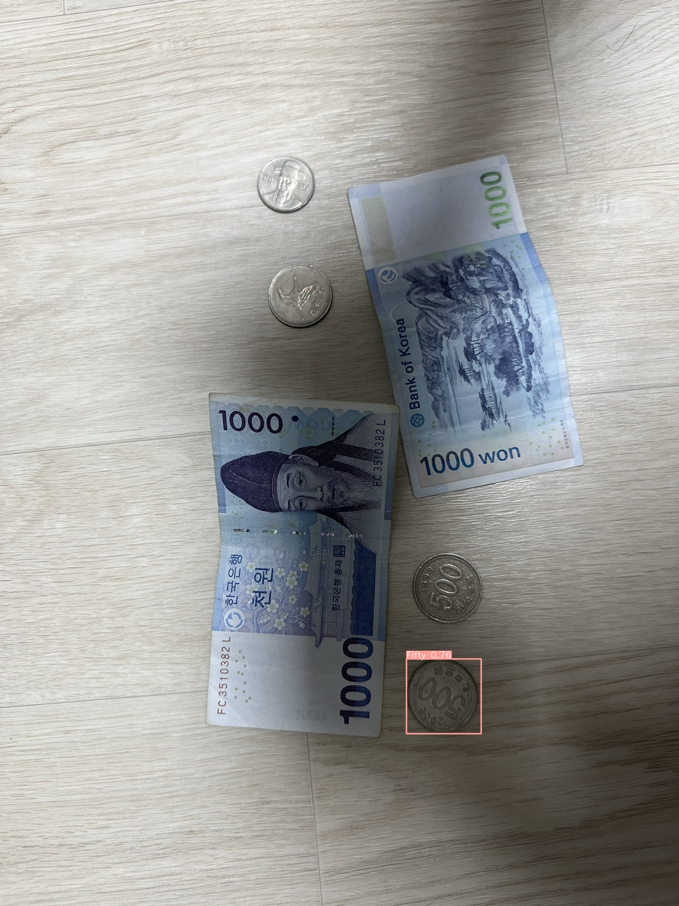
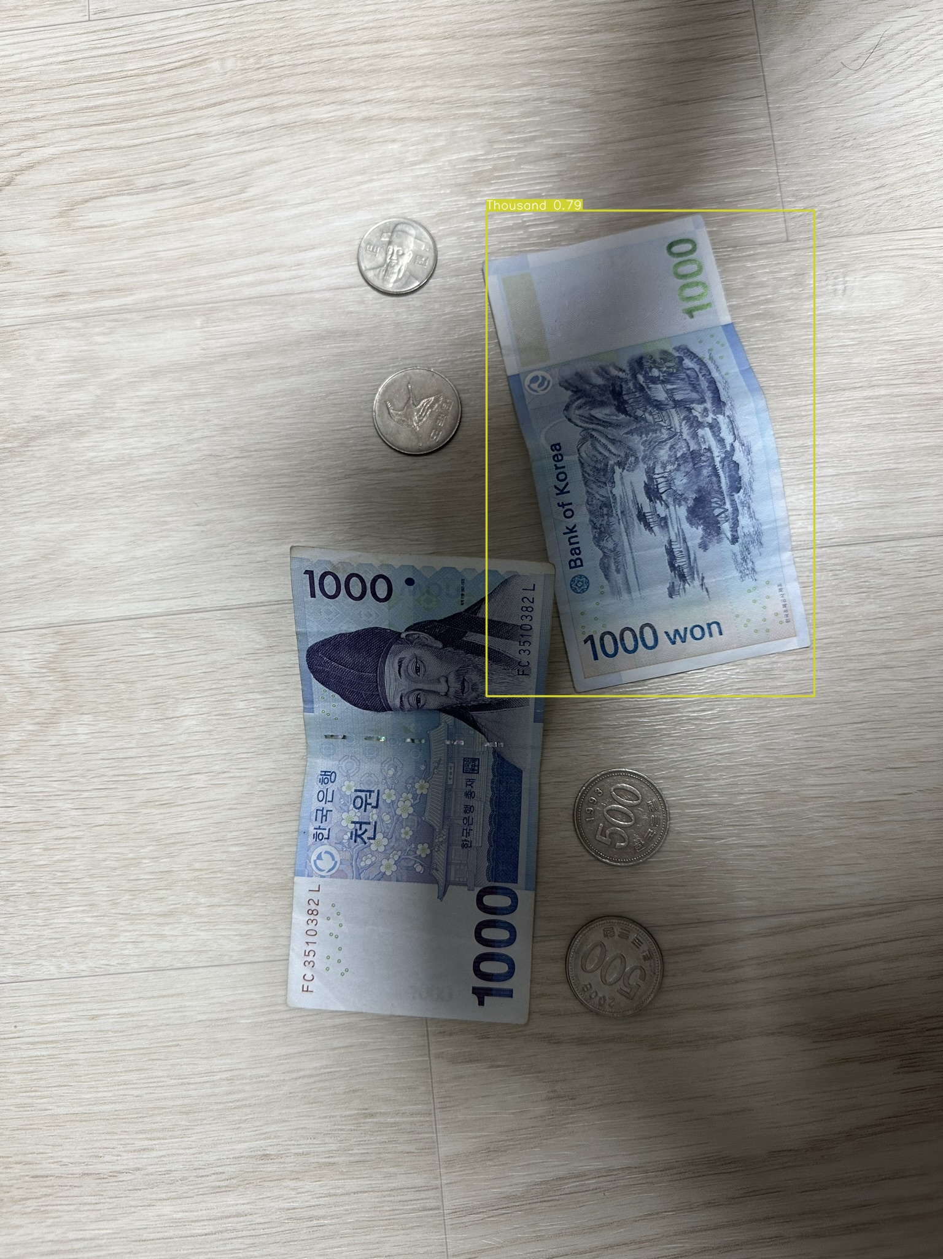
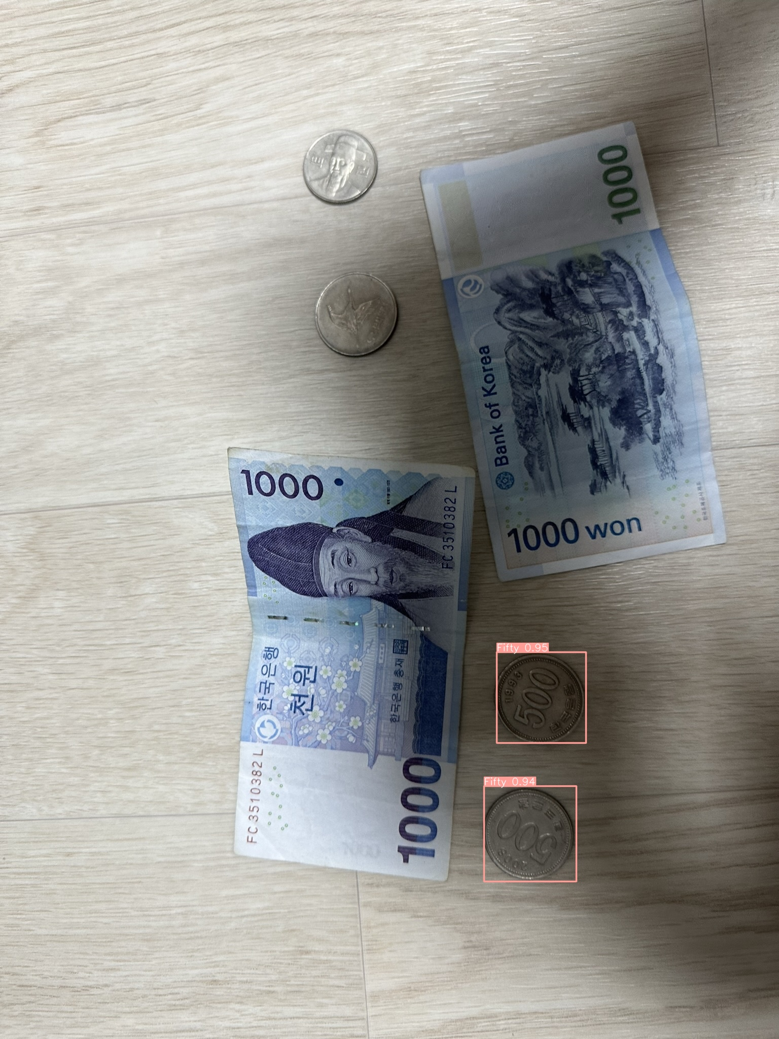
Model Validation
yolov5n test16.jpg
yolov5s test16.jpg
yolov5m test16.jpg
yolov5s test18.jpg
yolov5l test16.jpg
yolov5x test16.jpg
yolov5s, i의 경우, Test 데이터에서 동전은 인식하나 지폐는 잘 인식하지 못하였습니다.
yolov5m과 l, x의 경우 지폐 케이스 일부를 인식하였습니다.
학습에 걸리는 시간을 생각했을 때 m모델을 적용시키는 것이 효용성이 있을 것으로 생각됩니다.
또 지폐 학습에 쓰인 데이터들이 기울임이나 구겨짐 없는 정면 사진이 쓰인 것이 인식이 잘 안되는 이유라고 생각합니다.

